Slide 1

O TEXTO DRAMÁTICO

Slide 2
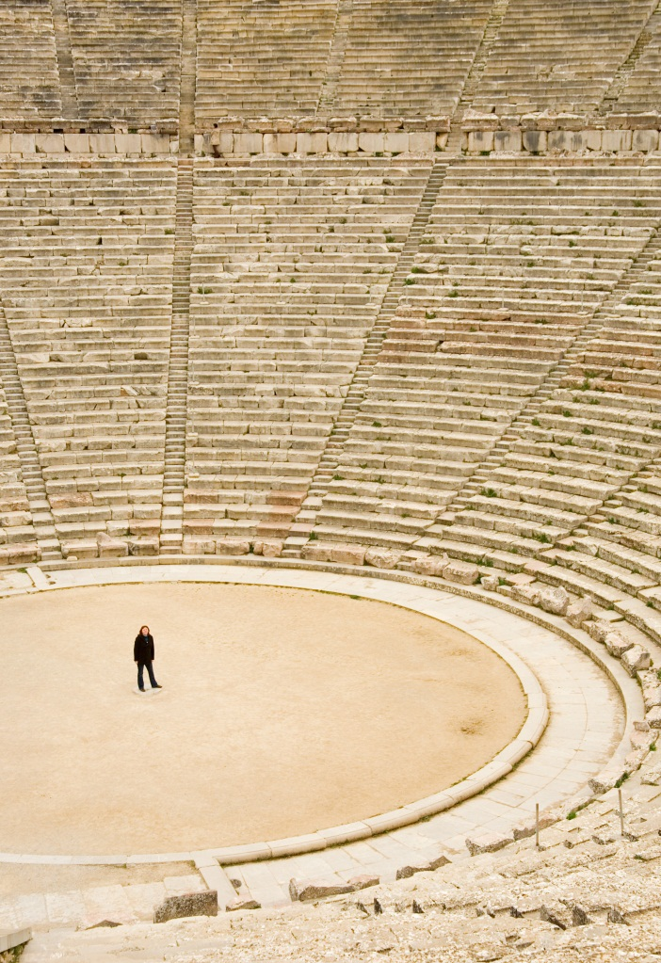
O teatro é uma forma de arte muito antiga, com origens na Grécia.
No início, os atores usavam máscaras e as peças eram representadas em anfiteatros ao ar livre.

Slide 3
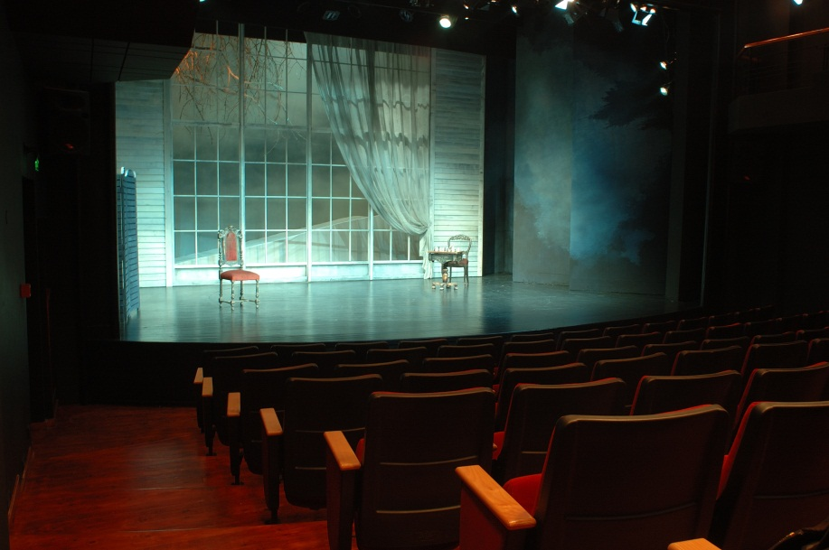
O teatro continuou a ser uma importante forma de arte em várias épocas históricas, sendo uma atividade bastante popular.

Slide 4
Chama-se texto dramático ao texto que é escrito para ser encenado e representado sob a forma de peça de teatro.

Slide 5
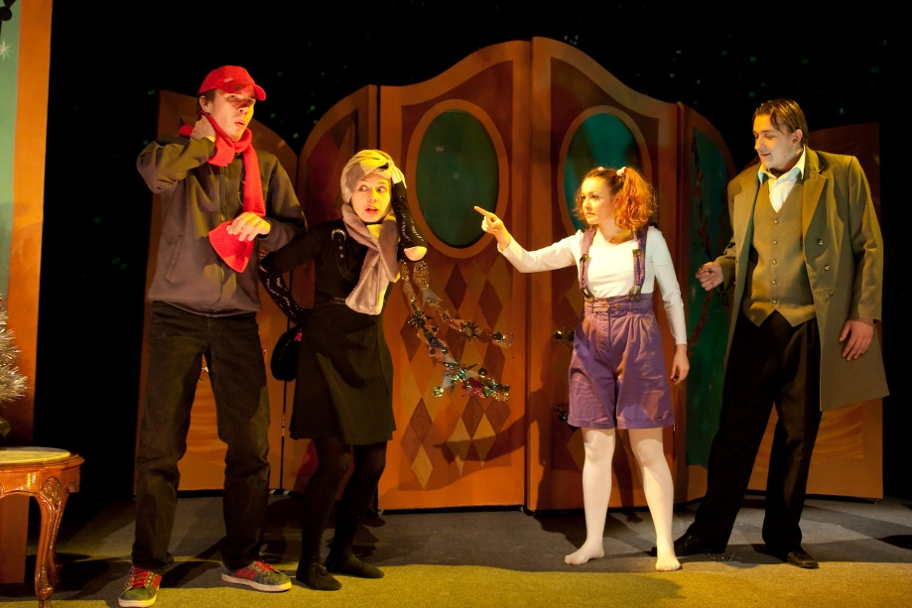
O texto dramático é constituído por dois elementos:
- Falas das personagens, ou diálogos, que devem ser ditos pelos atores.
- Indicações cénicas, ou didascálias, que informam os atores, o encenador e o leitor sobre os vários elementos que caracterizam a peça.

Slide 6
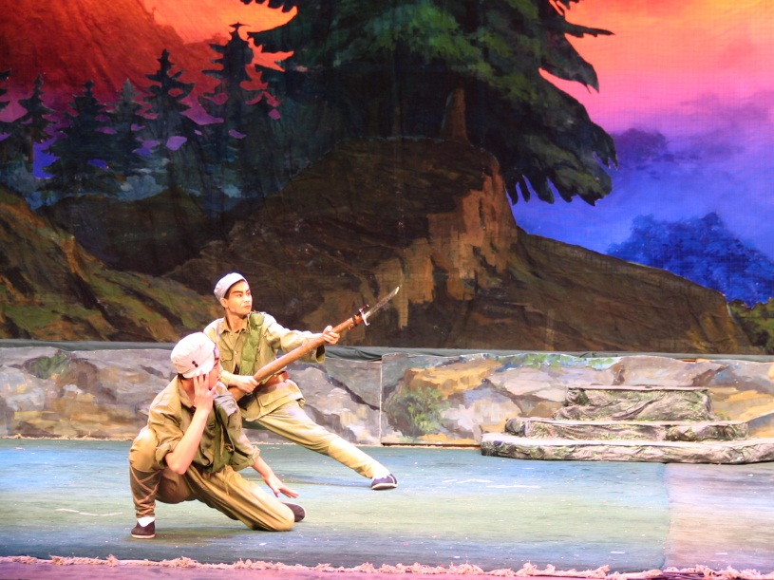
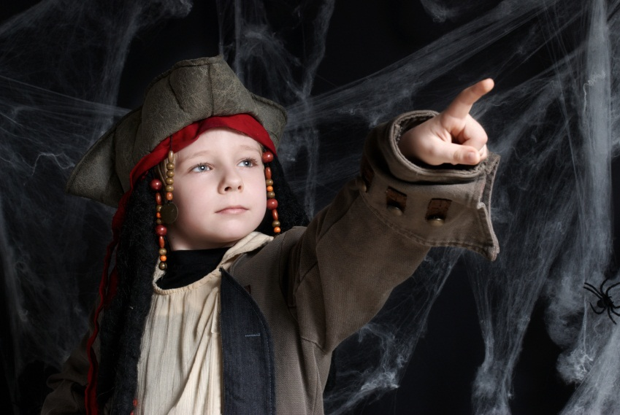
Geralmente, o texto dramático contém algumas indicações cénicas iniciais, relativas ao cenário, aos adereços que devem ser colocados em palco e ao vestuário (incluindo maquilhagem) que cada personagem deve exibir.

Slide 7
Os diálogos são divididos entre as personagens locutoras e interlocutoras, designadas pelos seus nomes, antes de cada fala.
CAPITÃO: – Preparar para a abordagem! Mexam-se, seus animais!
Ao longo do texto dramático, vão surgindo várias indicações cénicas, colocadas entre parênteses ou em itálico.
CAPITÃO (Dá de repente um salto): – Terra, terra! Tudo a estibordo, tudo a estibordo!

Slide 8

As indicações cénicas referentes à representação dão informações sobre a movimentação dos atores em cena, os seus gestos ou as suas expressões.

Slide 9
CENA 2
PIRATA DA PERNA DE PAU: Terra à vista!
A ilha aproxima-se do barco. Por trás da ilha aparece o Rei. Tem um aspeto grotesco de rei do Carnaval.
PIRATA DA PERNA DE PAU: Todos ao ataque. Eh! Eh! Abordagem!
A ilha e o barco chocam. O Pirata, de espada em punho, sai do barco. Os dois vagabundos seguem-no, medrosamente.
PIRATA DA PERNA DE PAU (dirigindo-se ao Rei, ameaçadoramente): Deita cá para fora todo o teu dinheirame, manipanço. Já! Já que tenho pressa.
Fala / Diálogo
Indicação cénica

Slide 10
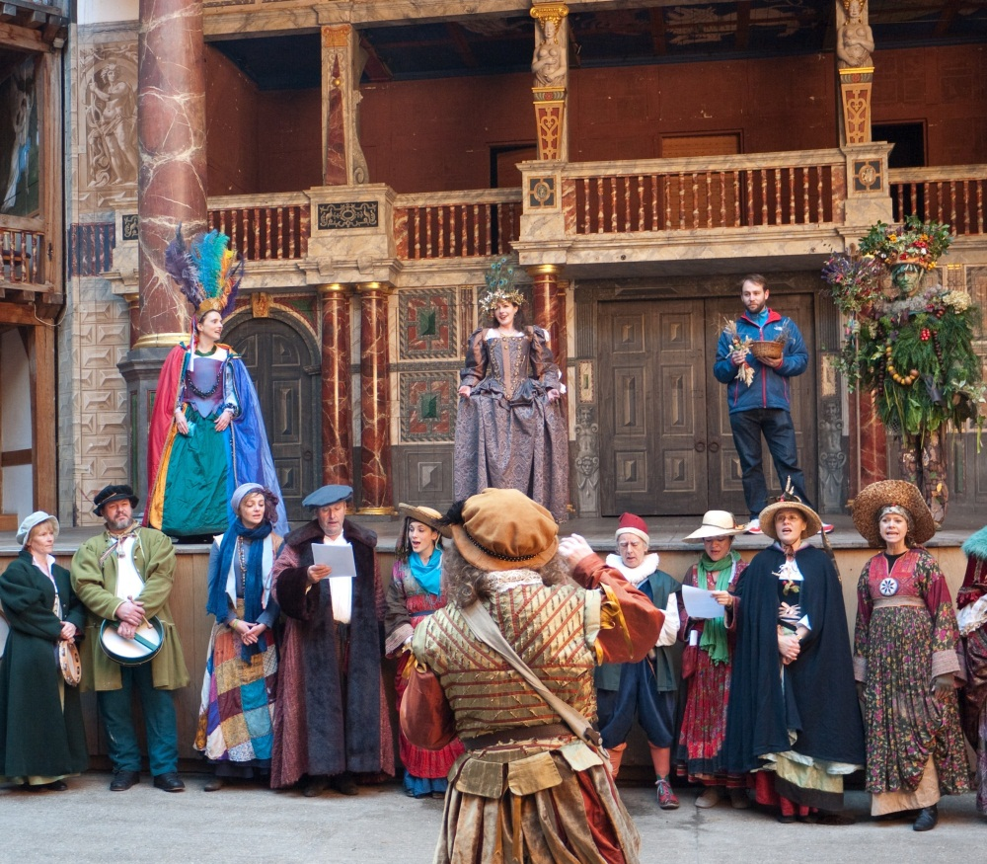
Geralmente, o texto dramático divide-se em cenas (sempre que entra ou sai uma personagem) e atos (sempre que muda o cenário).

Slide 11
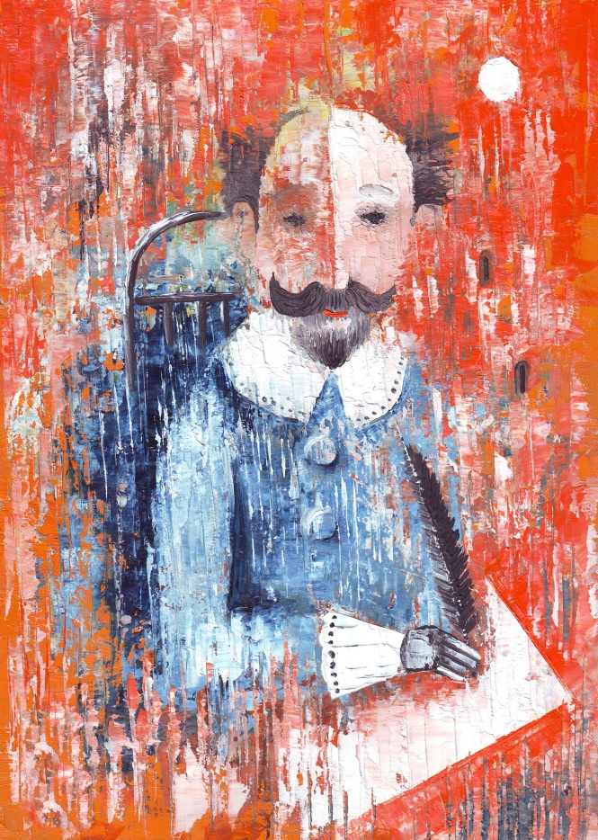
A escrita de um texto dramático deve ter em conta alguns aspetos importantes:
- O ritmo dos diálogos não deve ser monótono, sendo conveniente variar o tipo de frases usadas.
- Deve ser empregue pontuação própria do discurso direto, de modo a aproximar-se da expressão oral.
- O vocativo deve ser utilizado como referência para os atores e o público, pois permite a identificação dos interlocutores.
- Todo o conteúdo deve ser expresso nas falas e nas ações das personagens, pois este tipo de texto não contém narrador.

Slide 12
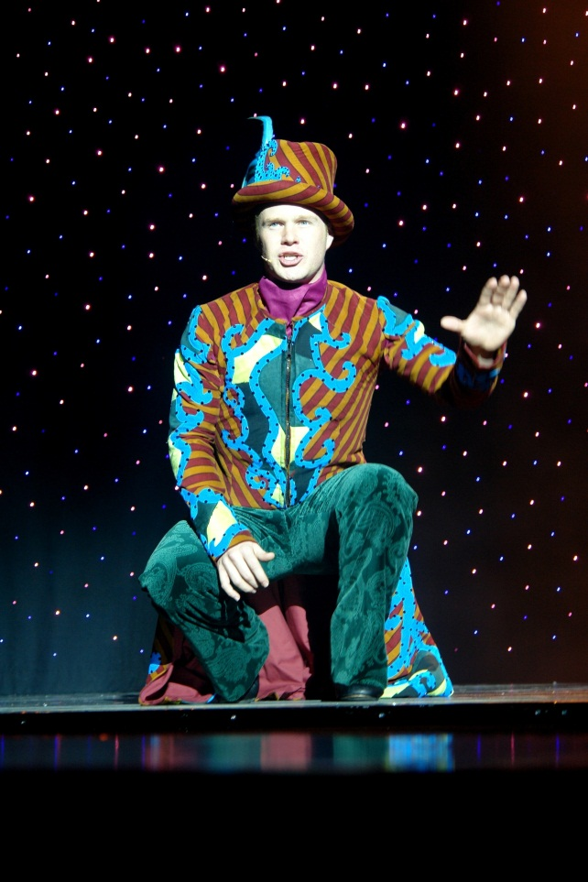
O texto dramático é a base escrita de uma peça teatral.
Ao lê-lo, podemos imaginar o cenário, a ação, as personagens e os diálogos, sobre um palco.

Slide 13
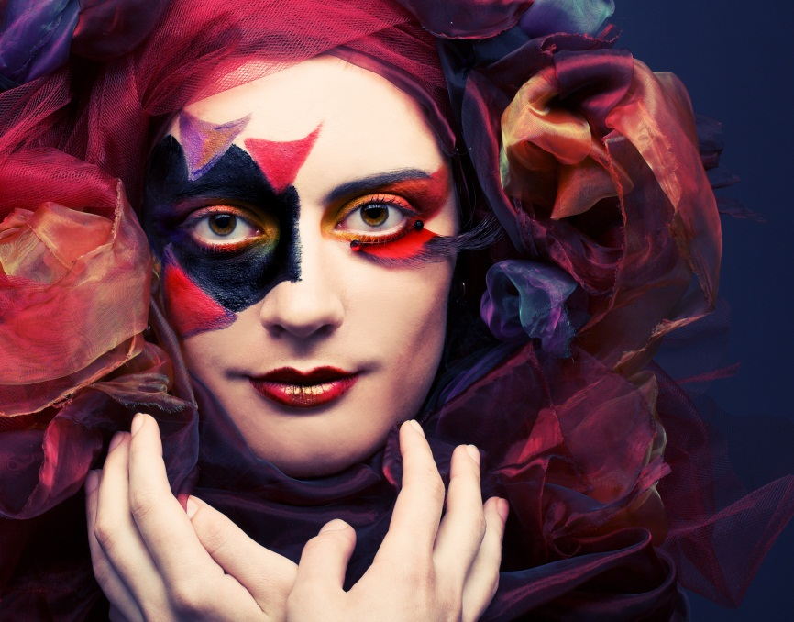
A imaginação dos leitores / espetadores acompanha-nos nessa aventura!

